Slide 1



Slide 2
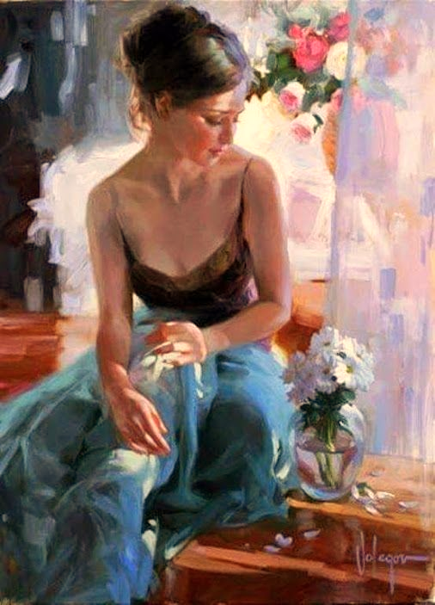
Lição de Vida
Laura Lopes

Slide 3

Lamento, como quem chora baixinho,
Esta vida que me quis tramar.
Trocou-me as voltas do caminho,
Impossível eu poder voltar!

Slide 4


Slide 5
Mesmo sofrendo esta dor tamanha
Ninguém em mim repara nem ouve.
Ignoram, por distração, ou artimanha
Como quem...não viu, nem soube!

Slide 6
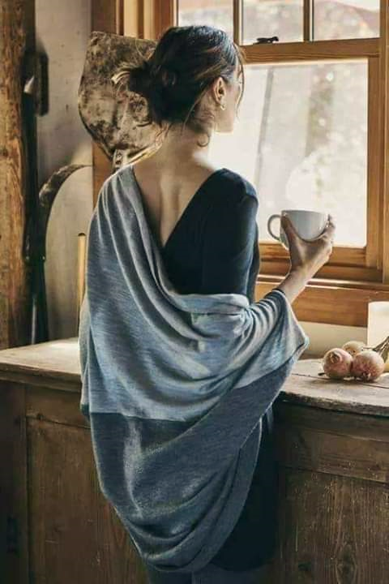

Slide 7
Sempre na luta deste meu combate
E a cada vez que a noite me atrofia
A tormenta da dor em mim se abate
E me consome de novo esta agonia!

Slide 8


Slide 9
Da vida, então, uma lição aprendi,
A ninguém dar valor e ser mais prudente.
Neste mundo de falsa lealdade eu vi
Que a honra se confina a pouca gente!
Laura Lopes
Direitos Autorais Preservados

Slide 10
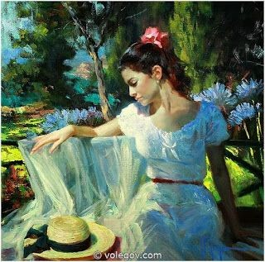

Slide 11
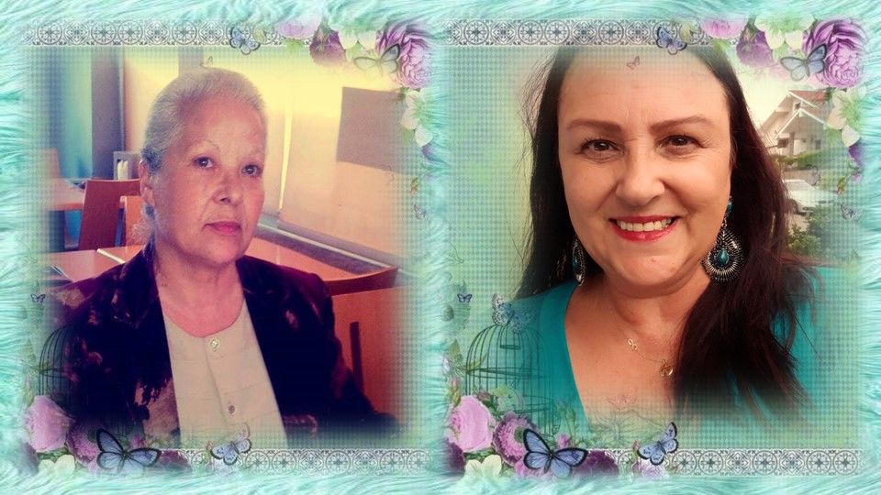
Laura Lopes
Cléo Menegatt

Slide 12
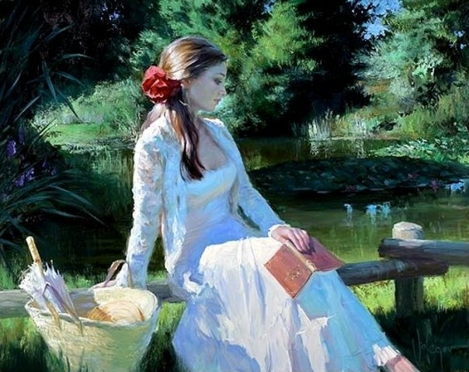

Slide 13
Imagens: Internet e Acervo Pessoal
Texto: Laura Lopes
Música: Blue Eyes-Francis Goya
www.pinterest.com/cleonicemenegat/vídeos
http://www.sergrasan.com.br/cleoslides
Canal no Youtube:
http://www.youtube.com/c/CleoniceMenegattGoelzer
Criação, Formatação e Edição:
Cléo Menegatt
cmenegatt2016@gmail.com

